Slide 1
Social network hw1
第 4 組
7106056054 黃筱真
7106056110 張君壁
7106056091 李明翰

Slide 2
Data Set：Youtube friendship
Nodes: 1134890
Edges: 2987624

Slide 3
Average degree
公式: 2|E| / |V|
Average Degree: 5.265045951590022
推測每個用戶基本上有 5.2 位的訂閱者

Slide 4
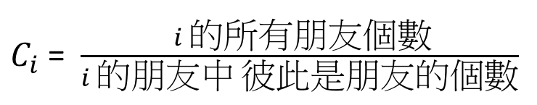
Clustering Coffeicient
公式:
i 的所有朋友個數 : i 的 degree i 的朋友中 彼此是朋友的個數: 算出 graph 的 triangle 個數，且每個 triangle 必須包含 i 及 i 的朋友
Average Clustering Coffeicient = 0.08080227776188081

Slide 5
Diameter
All Pairs Shortest Paths
Floyd-Warshall Algorithm
Johnson's Algorithm
O(n^3)
P. Crescenzi et al. “On computing the diameter of real-world undirected graphs.” Theoretical Computer Science, vol 514, 2013
Iterative Fringe Upper Bound
4-Sweep algorithm
worst-case: O(nm)
O(m)

Slide 6
Diameter
4-Sweep algorithm
Lower bound: max(d(a1,a2),d(a2,b2))
Upper bound: 2 * eccentricity(u)
Diameter: 24
a2
b2
r2
u
r1
a1
b2

Slide 7
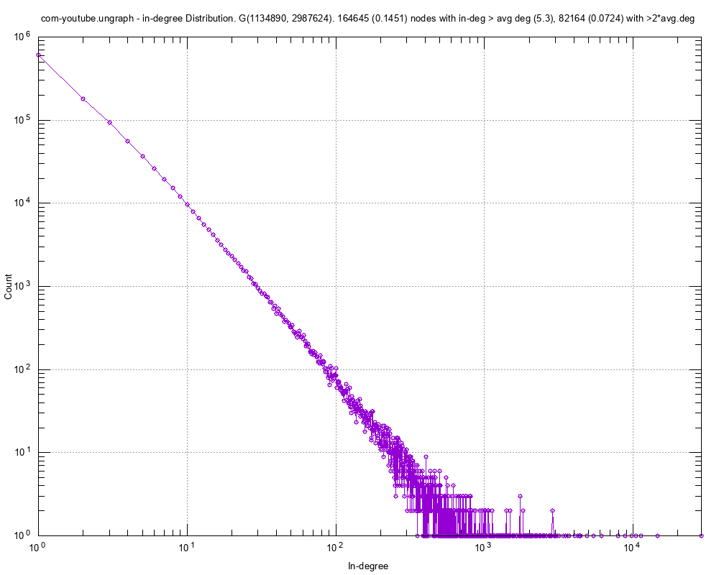
Degree disturbition
Phenomenon :
Avg. degree = 5.265045951590022
事實上...
1. 擁有5.2以下訂閱數的用戶大約有8成 (就是我們平凡人@@)
2. 擁有100人以上訂閱數的用戶不到2成。
3.極少數人擁有1000以上的訂閱數。
符合 80/20 法則 !!!

